Slide 1
Garden AI Scanner
KrisKajtna

Slide 2
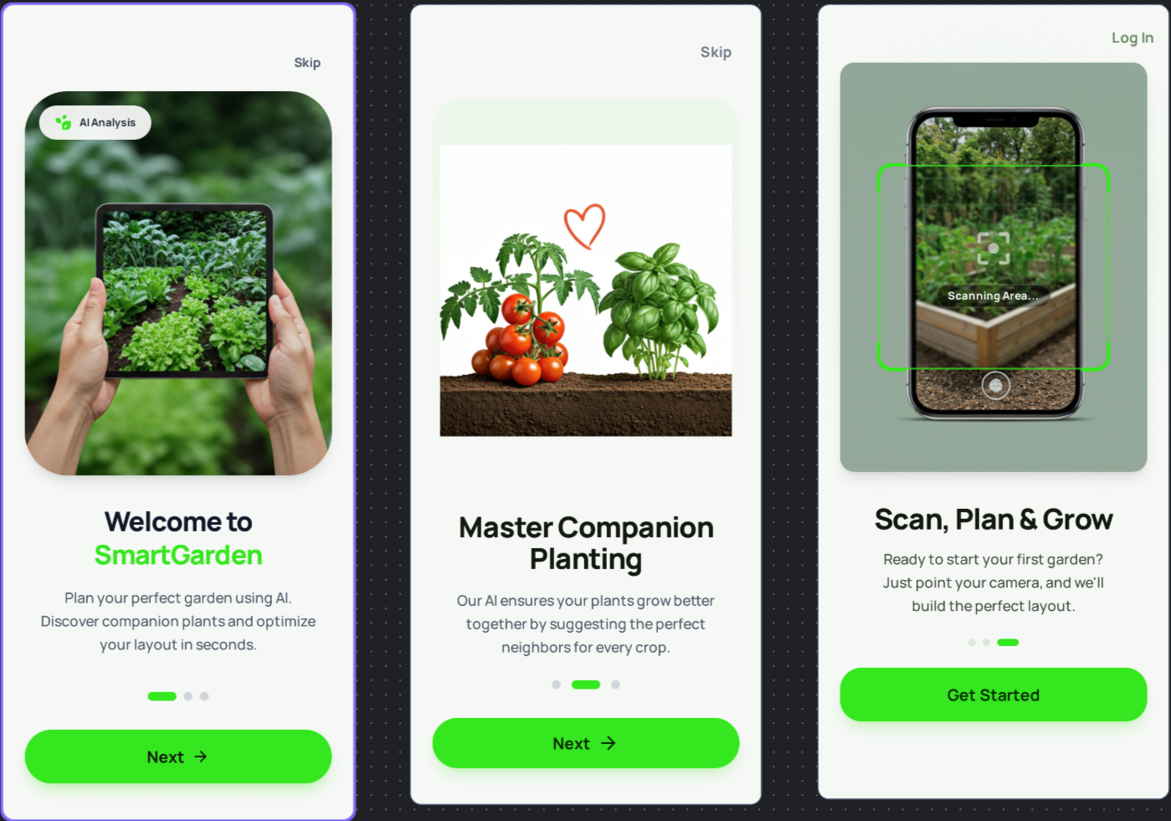
Uvod
AI aplikacija za prepoznavanje rastlin in priporočanje najboljših sosedov na vrtu.

Slide 3
Agenda
Problem
Rešitev
MVP
Demo
Market
Zaključek

Slide 4
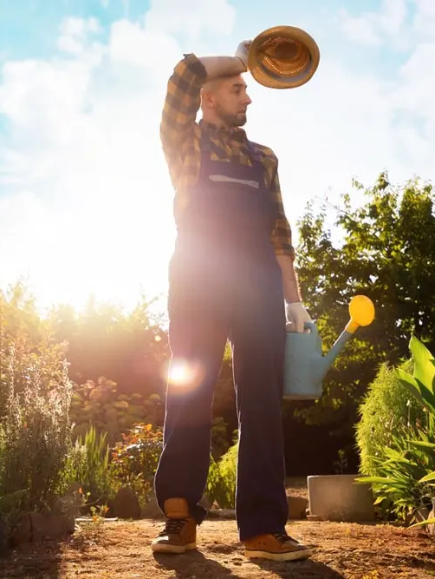
Problem
Uporabniki ne vedo katere rastline saditi skupaj.
Slabi pridelki zaradi napačnih kombinacij.

Slide 5
Velikost problema
Veliko vrtičkarjev in kmetov se sooča s tem problemom.
Trend urbanega vrtnarjenja raste.

Slide 6
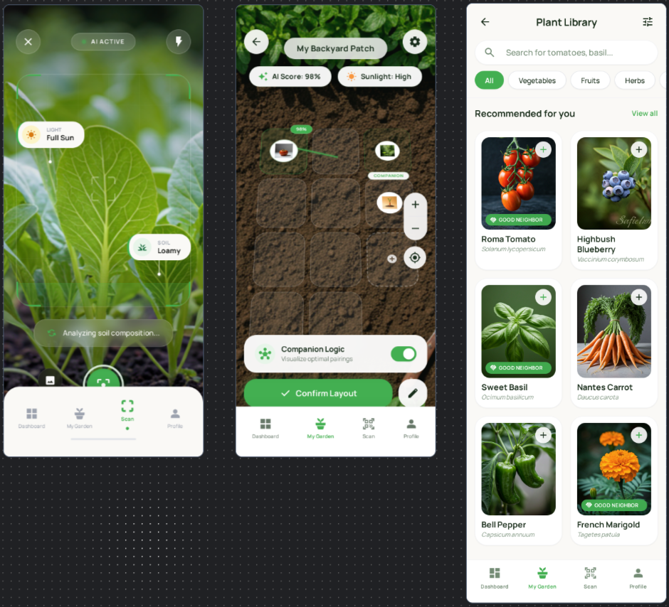
Rešitev
Uporabnik slika vrt → AI analizira → predlaga najboljše sosede.

Slide 7
Funkcionalnosti
Prepoznava rastlin
AI priporočila
Enostavna uporaba

Slide 8
Arhitektura
Mobilna aplikacija
AI model
Baza podatkov rastlin

Slide 9
MVP
Osnovno slikanje vrta
Prepoznava rastlin
Priporočila

Slide 10
Demo video

Slide 11
Takeaways
Hitra analiza
Enostavna uporaba
Koristni rezultati

Slide 12
Market
Ciljni uporabniki: vrtičkarji, kmetje
Poslovni model: freemium / premium funkcije

Slide 13
Zaključek
Inovativna AI rešitev
Prihranek časa
Boljši pridelki

Slide 14
Hvala za pozornost!
Vprašanja?

